Slide 1
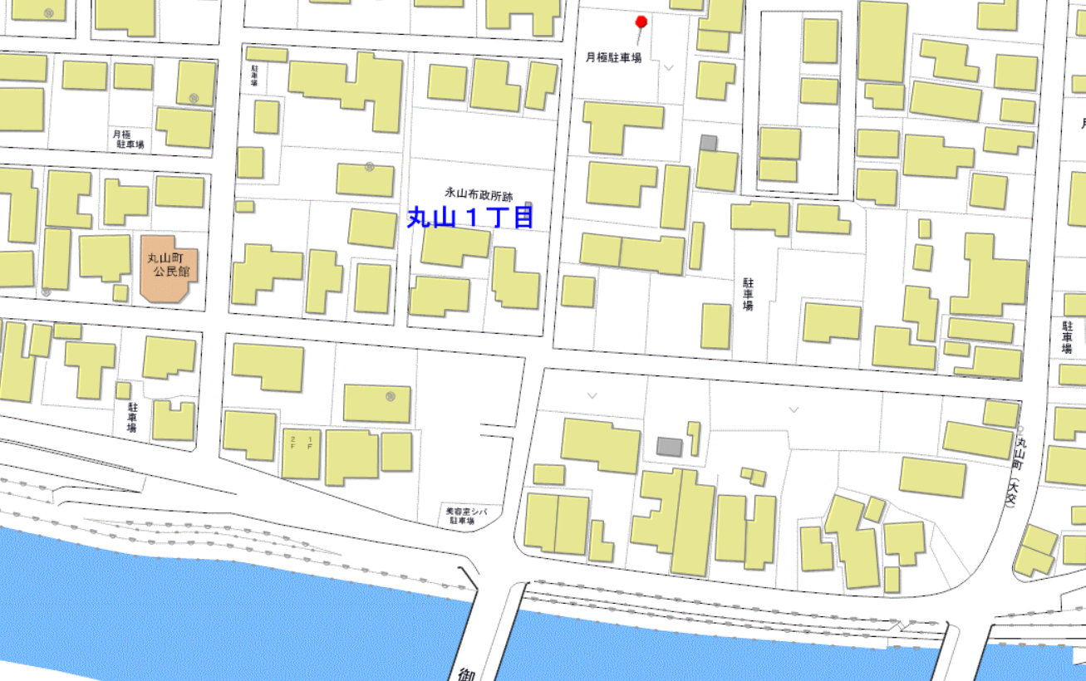
月隈公園
御幸橋
一新橋

Slide 2
寸法
永山布政治所跡小公園
4.5m
5.3m
14m
2m
2m
東屋
4m
4.1m
1.6m
2.3m
21.3m
7.5m
28.8m

